Slide 1


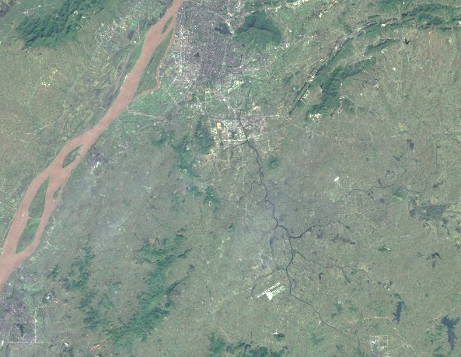
前言
为促进产业用地高质量利用，我局会同江宁区人民政府组织开展了《南京市江宁区九龙湖片区控制性详细规划》NJNBd070—23规划管理单元图则修改工作。
根据《中华人民共和国城乡规划法》《南京市国土空间规划条例》，现将《南京市江宁区九龙湖片区控制性详细规划》NJNBd070—23规划管理单元图则修改成果向社会予以公布。
南京市国土空间规划编制成果公布
《南京市江宁区九龙湖片区控制性详细规划》
NJNBd070—23规划管理单元图则修改
说明
1、本规划是城市发展的控制与引导性文件，不代表具体的项目实施计划和实施方案。一旦有建设行为，应依据批准的具体项目建设方案实施。
2、国土空间规划是不断优化更新的过程，规划内容以南京市规划和自然资源局存档备查的最新版本为准，同一地区同内容深度规划若有更新，南京市规划和自然资源局将依法及时在网站上公布，本材料自动作废。
3、本材料版权及解释权归南京市规划和自然资源局所有，未取得版权人的书面授权，谢绝改变、分发、发布或使用本材料图文资料。
地 址：南京市鼓楼区中山路171号
邮 编：210005
网 址：http://ghj.nanjing.gov.cn
咨询电话：025-52126800
南京市规划和自然资源局
二O二五年九月

Slide 2
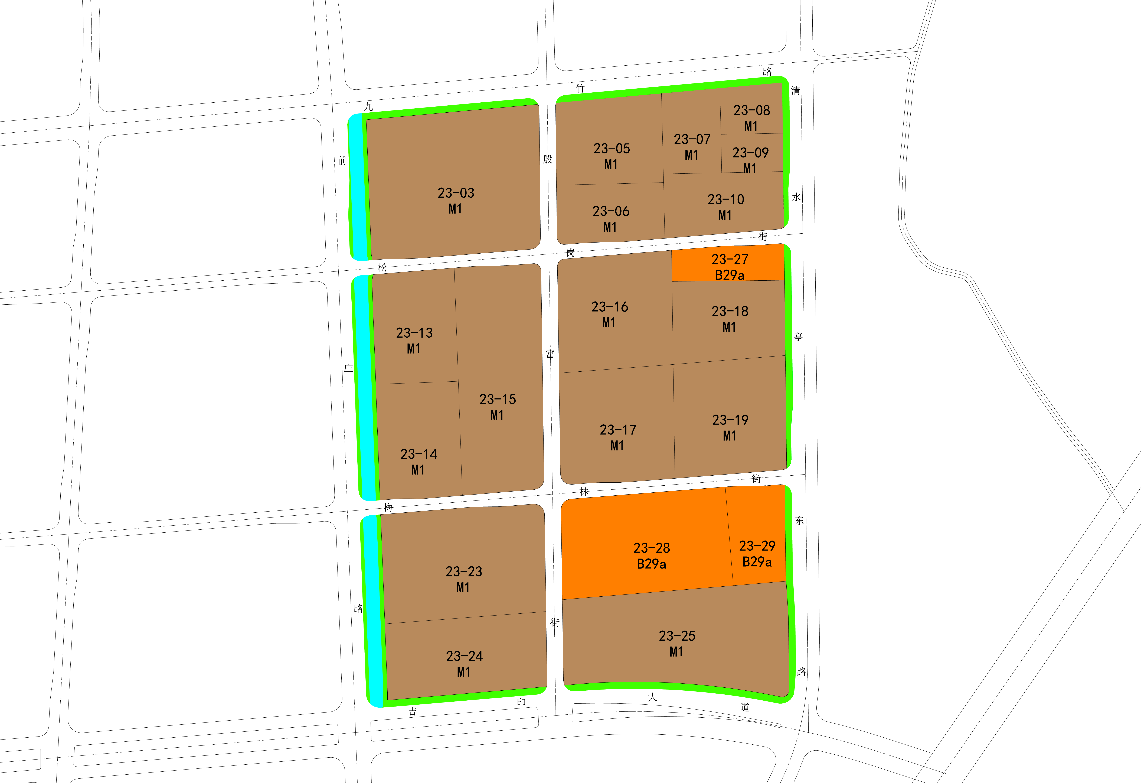
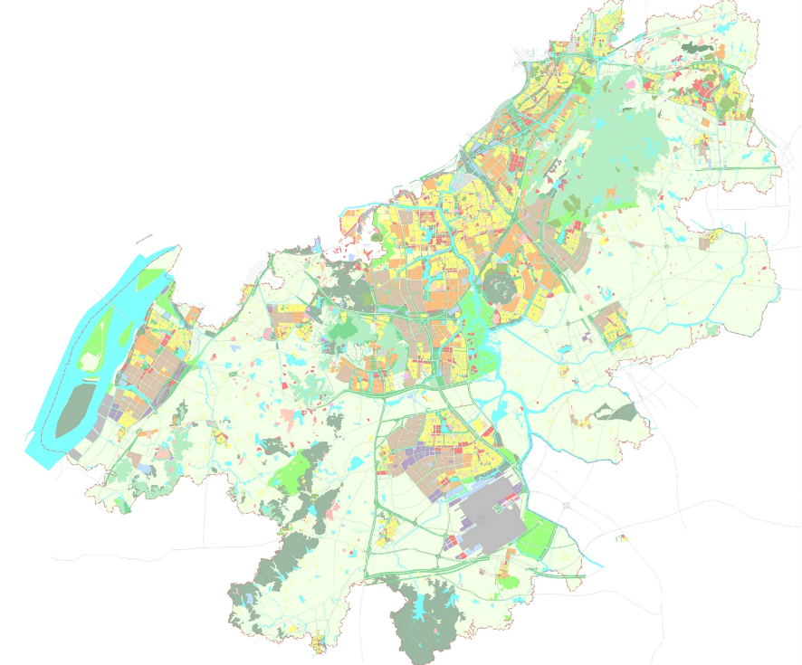
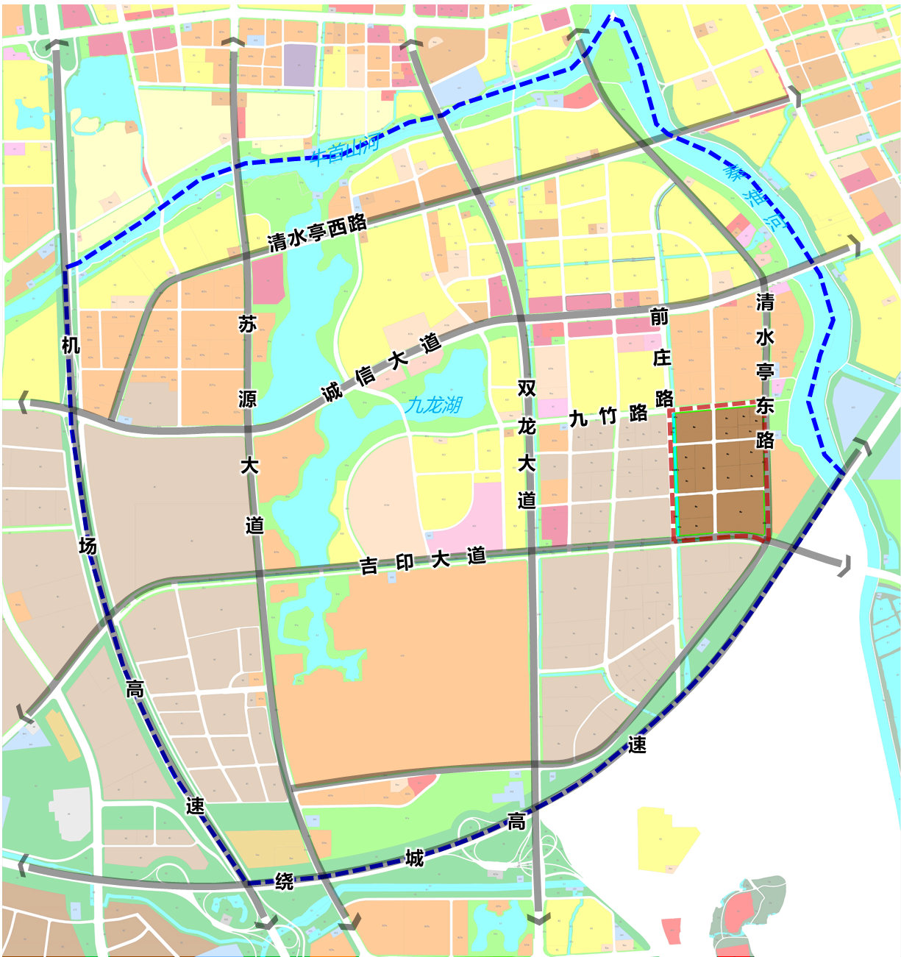
《南京市江宁区九龙湖片区控制性详细规划》NJNBd070—23规划管理单元图则修改
区位
图则修改内容
NJNBd070—23规划管理单元图则位于江宁区九龙湖片区东侧，东至清水亭东路、西至前庄路、南至吉印大道、北至九竹路，用地面积约61.35公顷。
23—03、05等17幅地块为一类工业用地（M1），指标为：容积率≤2.0、建筑密度≤55%、建筑高度≤50m、绿地率≥10%。23—27、29地块为科研设计用地（B29a），指标为：容积率≤2.0、建筑密度≤35%、建筑高度≤60m、绿地率≥30%。23—28地块为科研设计用地（B29a），指标为：容积率≤2.6、建筑密度≤40%、建筑高度≤50m、绿地率≥25%。
NJNBd070—23
规划管理单元图则
23-27地块
科研设计用地(B29a)
容积率≤2.0
建筑密度≤35%
建筑高度≤60m
绿地率≥30%
本图则在江宁区的位置
23—03、05、06、07、08、09、10、13、14、15、16、17、18、19、23、24、25地块
一类工业用地(M1)
容积率≤2.0
建筑密度≤55%
建筑高度≤50m
绿地率≥10%
23-29地块
科研设计用地(B29a)
容积率≤2.0
建筑密度≤35%
建筑高度≤60m
绿地率≥30%
NJNBd070—23规划管理单元图则
23-28地块
科研设计用地(B29a)
容积率≤2.6
建筑密度≤40%
建筑高度≤50m
绿地率≥25%
修改地块范围
图则单元边界
NJNBd070
控规单元
批准单位 | 南京市人民政府
批准文号 | 宁政复〔2025〕107号
本图则在NJNBd070控规单元的位置

